Slide 1
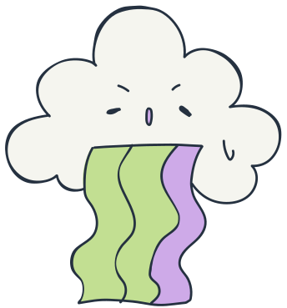
CHÀO MỪNG CÁC EM ĐẾN VỚI BÀI HỌC NGÀY HÔM NAY!

Slide 2
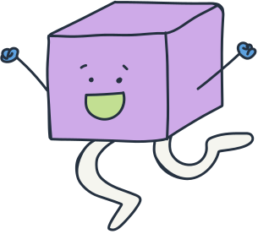
KHỞI ĐỘNG
Em hiểu thế nào là nghĩa tường minh ? thế nào là hàm ý? Cho ví dụ minh họa ?

Slide 3
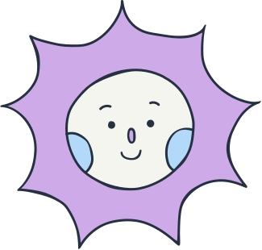
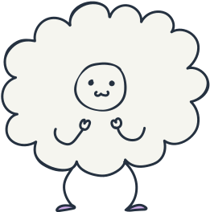
Tiết ...
NGHĨA TƯỜNG MINH VÀ HÀM Ý (TIẾP)

Slide 4
NỘI DUNG BÀI HỌC
ĐIỀU KIỆN SỬ DỤNG HÀM Ý
LUYỆN TẬP

Slide 5
I. Điều kiện sử dụng hàm ý
1. Ví dụ
THẢO LUẬN NHÓM
Nêu hàm ý của từng câu?
Vì sao chị Dậu không nói thẳng với con mà phải dùng hàm ý ?
Trong hai câu nói đó, hàm ý của câu nào rõ hơn? Vì sao chị Dậu phải nói rõ hơn như vậy?
Chi tiết nào trong đoạn trích cho thấy cái Tí đã hiểu hàm ý trong câu nói của mẹ?

Slide 6
I. Điều kiện sử dụng hàm ý
1. Ví dụ
a. Con chỉ được ăn ở nhà bữa này nữa.
Hàm ý: Sau bữa ăn này con không còn được ở nhà với thầy mẹ và các em nữa.
Đây là điều đau lòng (chị Dậu tránh nói thẳng ra).
b. Con sẽ ăn ở nhà cụ Nghị thôn Đoài.
Hàm ý: Mẹ đã bán con cho nhà cụ Nghị thôn Đoài.
Tí đã hiểu ý mẹ (Sự “giẫy nảy” và câu nói trong tiếng khóc).

Slide 7
I. Điều kiện sử dụng hàm ý
2. Kết luận
Để sử dụng hàm ý, cần có hai điều kiện sau đây:
Người nói (người viết) có ý thức đưa hàm ý vào câu nói.
Người nghe (người đọc) có năng lực giải đoán hàm ý.

Slide 8
BÀI TẬP 1
Đọc yêu cầu bài và trả lời câu hỏi SGK/tr91
a. Người nói: Anh thanh niên.
- Người nghe: Ông hoạ sĩ và cô gái.
Hàm ý: Mời cô, mời bác vào uống nước.
- Hai người nghe đã hiểu hàm ý (Ông theo liền anh thanh niên vào trong nhà… ngồi xuống ghế).

Slide 9
BÀI TẬP 1
b. Người nói: Anh Tấn.
- Người nghe: Chị hàng đậu (ngày trước).
Hàm ý: Chúng tôi không thể cho được.
- Người nghe hiểu hàm ý (Câu nói cuối cùng: Thật là càng giàu có càng… càng giàu có).

Slide 10
BÀI TẬP 1
c. Người nói: Thuý Kiều.
- Người nghe: Hoạn Thư.
Hàm ý ở câu 1: mát mẻ, giễu cợt: quyền quý như tiểu thư cũng có lúc phải đến trước “Hoa nô” này ư ?
Hàm ý ở câu 2: Hãy chuẩn bị sự báo oán thích đáng.
- Hoạn Thư đã hiểu hàm ý (hồn lạc phách siêu, khấu đầu… kêu ca).

Slide 11
BÀI TẬP 2
Hàm ý của câu in đậm là gì? Vì sao em bé không nói thẳng được mà phải sử dụng hàm ý? Việc sử dụng hàm ý có thành công không?Vì sao? (SGK/tr92)

Slide 12
BÀI TẬP 2
Hàm ý: Chắt giùm nước để cơm khỏi nhão.
Bé Thu dùng hàm ý vì đã có lần (trước đó) nói thẳng rồi mà không có hiệu quả vì vậy mà bực mình. Vả lại lần nói thứ hai này có thêm yếu tố thời gian bức bách (tránh để lâu nhão cơm).
Việc sử dụng hàm ý không thành công bởi người nghe không cộng tác, vờ như không nghe, không hiểu.

Slide 13
BÀI TẬP 3
Hãy điền vào lượt lời B trong đoạn hội thoại sau đây có hàm ý từ chối.
A: Mai về với mình đi!
B: /.../
A: Đành vậy.
Câu chứa hàm ý "từ chối" như : "Tôi bận ôn thi", "Tôi phải đi thăm người ốm"...

Slide 14
BÀI TẬP 4
Tìm hàm ý của Lỗ Tấn qua việc ông so sánh “hi vọng” với “con đường” trong các câu sau:
Tôi nghĩ bụng: Đã gọi là hi vọng thì không thể nói đâu là thực, đâu là hư. Cũng giống như những con đường trên mặt đất; kì thực trên mặt đất vốn làm gì có đường. Người ta đi mãi thì thành đường thôi.

Slide 15
BÀI TẬP 4
Tôi nghĩ bụng: Đã gọi là hi vọng thì không thể nói đâu là thực, đâu là hư. Cũng giống như những con đường trên mặt đất; kì thực trên mặt đất vốn làm gì có đường. Người ta đi mãi thì thành đường thôi.
Qua sự so sánh của Lỗ Tấn có thể nhận ra hàm ý: Hy vọng không ai chắc chắn, nhưng nếu cố gắng thực hiện thì có thể đạt được.

Slide 16
BÀI TẬP 5
Tìm những câu có hàm ý mời mọc hoặc từ chối trong các đoạn đối thoại giữa em bé và những người ở trên mây và sóng (trong bài thơ Mây và sóng của Ta-go). Hãy viết thêm vào mỗi đoạn một câu có hàm ý mời mọc rõ hơn.

Slide 17
BÀI TẬP 5
- Các câu có hàm ý mời mọc:
Bọn tớ chơi từ khi thức dậy cho đến lúc chiều tà.
Bọn tớ chơi với bình minh vàng, bọn tớ chơi với vầng trăng bạc.
Bọn tớ ca hát từ sáng sớm cho đến hoàng hôn.
Bọn tớ ngao du nơi này nơi nọ mà không biết từng đến nơi nao.

Slide 18
BÀI TẬP 5
Các câu có hàm ý từ chối:
Mẹ mình đang đợi ở nhà.
Buổi chiều mẹ luôn muốn mình ở nhà, làm sao có thể rời mẹ mà đi được?

Slide 19
VẬN DỤNG
Viết 1 đoạn hội thoại có sử dụng hàm ý? Chỉ ra câu có chứa hàm ý? Nội dung hàm ý là gì?

Slide 20
NỘI DUNG BÀI HỌC
Học bài cũ, trả lời câu hỏi SGK.
Hoàn thành câu hỏi phần vận dụng.
Chuẩn bị bài mới

Slide 21
CẢM ƠN CÁC EM ĐÃ
LẮNG NGHE BÀI GIẢNG!

